Slide 1
Fundusz Mikroprojektów w Euroregionie Pradziad Interreg V-A Republika Czeska – Polska Stowarzyszenie Gmin Polskich Euroregionu Pradziad Opole – 6 luty 2017
Stowarzyszenie Gmin Polskich Euroregionu Pradziad
ul. Klasztorna 4, 48-200 Prudnik

Slide 2
FUNDUSZ MIKROPROJEKTÓW W EUROREGIONIE PRADZIAD
Fundusz Mikroprojektów (FM) jest instrumentem przeznaczonym do wspierania projektów o mniejszym zakresie finansowym, oddziałujących na obszar pogranicza na poziomie lokalnym. Mikroprojekty są ukierunkowane przede wszystkim na sfery rozwoju międzyludzkich stosunków transgranicznych, działań oświatowych i kulturalnych oraz inicjatyw społecznych. Możliwe jest również wspieranie mikroprojektów mających na celu poprawę infrastruktury danego obszaru, w szczególności w zakresie infrastruktury turystycznej o oddziaływaniu transgranicznym.

Slide 3
FUNDUSZ MIKROPROJEKTÓW W EUROREGIONIE PRADZIAD
Zasięg terytorialny FM w Euroregionie Pradziad
Po stronie polskiej zamyka się w obszarach administracyjnych powiatów: brzeskiego, kędzierzyńsko-kozielskiego, kluczborskiego, nyskiego, krapkowickiego, oleskiego, namysłowskiego, opolskiego, prudnickiego, strzeleckiego, miasta Opole
Po stronie czeskiej zamyka się w obszarach powiatów: Jeseník (z wyjątkiem katastru gminy Bílá Voda), Bruntál, Olomouc, Přerov, Prostějov

Slide 4
MAPA OBSZARU WSPARCIA

Slide 5
RODZAJE MIKROPROJEKTÓW
Wspólne (Typ A) – mikroprojekty z Partnerm Wiodącym. Zasada Partnera Wiodącego polega przede wszystkim na składaniu jednego wspólnego wniosku i realizacji wspólnego projektu transgranicznego – jeden z partnerów przejmuje odpowiedzialność za projekt jako całość (Partner Wiodący projektu). Mikroprojekt jest przygotowany w dwóch językach (polskim i czeskim), wszystkie działania projektu są wspólne i realizowane po obu stronach granicy. Taki mikroprojekt składany jest do Sekretariatu Euroregionu Pradziad po tej stronie granicy, po której występuje Partner Wiodący. Dotacja wypłacana jest głównemu partnerowi, który przekazuje odpowiednią część dotacji swojemu partnerowi/swoim partnerom. Projekt z PW mogą składać jedynie partnerzy z jednego euroregionu/obszaru wsparcia administrowanego przez dany euroregion – w naszym przypadku z Euroregionu Pradziad

Slide 6
Partnerskie (Typ B) – mikroprojekty składane przez partnerów z Polski i Czech na osobnych wnioskach z dwoma budżetami (działania projektów i budżety są ze sobą powiązane i uzupełniają się). Projekty mogą być składane tylko przez partnerów z różnych euroregionów. W przypadku partnerskich mikroprojektów finansowanych po obu stronach granicy szczególna uwaga będzie zwracana na budżety poszczególnych części mikroprojektu w procesie oceny i wyboru, podpisywania umowy o finansowanie mikroprojektu, jego realizacji i monitoringu. Niedozwolone jest podwójne finansowanie tych samych działań. W trakcie realizacji obu mikroprojektów musi być przejrzyście (jasno) określone, które wydatki zostały dokonane po której stronie granicy.

Slide 7
Mikroprojekt indywidualny (Typ C) – składany tylko przez jednego partnera. Partner z drugiej strony granicy uczestniczy w tym projekcie po podpisaniu deklaracji partnerstwa i nie ponosi żadnych kosztów. Jest to mikroprojekt zupełnie lub w większej części realizowany jedynie po jednej stronie granicy. Jednak także i te mikroprojekty muszą mieć jasno przedstawiony efekt transgraniczny i wyraźnie określoną funkcję partnera zagranicznego w przygotowaniu i realizacji projektu.

Slide 8
KWALIFIKOWALNI WNIOSKODAWCY,
czyli kto może składać wniosek do euroregionu
I. Instytucja państwowa (rządowa), regionalna lub lokalna (samorządowa) lub stowarzyszenie takich instytucji – podmioty:
posiadające osobowość prawną zgodnie z obowiązującym prawem krajowym;
nieposiadające osobowości prawnej:
którym jednostka nadrzędna (posiadająca osobowość prawną) udzieli pełnomocnictwa i która przejmie odpowiedzialność finansową za realizowany projekt;
w imieniu których jednostka nadrzędna będzie wnioskowała o dofinansowanie (wraz z określeniem, który podmiot będzie realizował projekt).

Slide 9
KWALIFIKOWALNI WNIOSKODAWCY,
czyli kto może składać wniosek do euroregionu
II. Instytucja ustanowiona zgodnie z prawem publicznym lub prywatnym dla konkretnego celu zaspokajania potrzeb w interesie ogólnym, nieposiadająca charakteru przemysłowego lub handlowego oraz posiadająca osobowość prawną oraz finansowana w głównej części przez państwo, instytucje regionalne lub lokalne lub inne organy zarządzane prawem publicznym lub których zarząd podlega nadzorowi przez te organy lub posiadające radę administracyjną, zarządzającą lub nadzorczą, z której więcej niż połowa członków jest wyznaczana przez państwo, władze regionalne lub lokalne lub inne organy zarządzane prawem publicznym
III. Organizacja pozarządowa (w rozumieniu ustawy o działalności pożytku publicznego i o wolontariacie) posiadająca osobowość prawną

Slide 10
PODSTAWOWE KATEGORIE BENEFICJENTÓW
Władze publiczne, ich związki i stowarzyszenia
Organizacje powołane przez władze publiczne
Organizacje pozarządowe
Europejskie Ugrupowania Współpracy Terytorialnej
Kościoły i związki wyznaniowe
Stowarzyszenia i związki działające w obszarze turystyki
Instytucje systemu oświaty i szkoły wyższe
Izby, stowarzyszania, związki i organizacje samorządu gospodarczego i zawodowego
Izby, stowarzyszania, związki i organizacje reprezentujące interesy przedsiębiorców i pracowników oraz samorządu gospodarczego i zawodowego

Slide 11
SPOSÓB FINANSOWANIA MIKROPROJEKTÓW
Środki z EFRR przekazywane są na zasadzie refundacji poniesionych kosztów. W związku z tym wnioskodawca już przy składaniu wniosku o dofinansowanie musi założyć finansowanie kosztów ponoszonych w ramach realizacji projektu z własnych funduszy.
Po rozliczeniu projektu Partner FM (Euroregion) wypłaci na rzecz Beneficjenta kwotę odpowiadającą udziałowi dofinansowania z EFRR w wydatkach kwalifikowalnych (maksymalnie do wysokości dofinansowania określonej w umowie).
WSPÓŁFINANSOWANIE MIKROPROJEKTÓW
maks. 85% z Europejskiego Funduszu Rozwoju Regionalnego (dalej EFRR)
15% z własnych źródeł wnioskodawców (mikrobeneficjentów)*
*Możliwość i wysokość dofinansowania mikroprojektów realizowanych przez polskich mikrobeneficjentów z budżetu państwa określona jest w rezerwie celowej na dany rok. Finansowanie z budżetu państwa RP oraz jego wysokość od roku 2016 uzależnione od decyzji Rządu RP

Slide 12
Mikroprojekty kwalifikujące się do realizacji w ramach FM
muszą spełniać następujące kryteria:
mieć silny i ewidentny transgraniczny aspekt
mieć realistyczny budżet i zapewniony odpowiedni poziom współfinansowania własnego
być przygotowane do realizacji
być zgodne ze strategiami, planami dotyczącymi rozwoju miasta, gminy, regionu/euroregionu
mieć wpływ na rozwój społeczno-gospodarczy pogranicza
wnioskodawca musi należeć do kwalifikowalnych wnioskodawców
wnioskodawca musi pochodzić z terenów objętych programem (pkt. 1.3 wytycznych)
kwalifikowany projekt musi mieć charakter partnerski, tzn. wnioskodawca wskazuje partnera po drugiej stronie granicy, który będzie uczestniczył w realizacji projektu

Slide 13
Euroregion Pradziad skoncentrował środki do realizacji mikroprojektów w ramach
Osi priorytetowych 2 i 4
Oś priorytetowa 2
Rozwój potencjału przyrodniczego i kulturowego na rzecz wspierania zatrudnienia
Celem osi priorytetowej 2. Programu jest zwiększenie odwiedzalności regionu poprzez większe wykorzystanie potencjału zasobów przyrodniczych i kulturowych. Dla osiągnięcia tego celu wspierane będą następujące typy działań:

Slide 14
Przedsięwzięcia, które mają zostać objęte wsparciem w ramach priorytetu:
Zachowanie i odnowa atrakcji kulturowych i przyrodniczych, ukierunkowane na ich wykorzystanie dla zrównoważonego rozwoju wspólnego pogranicza
Działania:
Rewitalizacja/remont zabytków kulturowych (nieruchomości) o ile inwestycje te przyczynią się do zwiększenia liczby odwiedzin obszaru pogranicza
Rewitalizacja/remont trakcyjnych turystycznie obiektów innych niż nieruchomości (w tym tworzenie i rewitalizacja ekspozycji muzealnych lub wystawowych o charakterze transgranicznym)
Rewitalizacja/remont atrakcyjnych turystycznie obiektów dziedzictwa przyrodniczego
Dostosowanie infrastruktury obiektów dziedzictwa przyrodniczego i kulturowego na rzecz rozszerzenia oferty turystycznej w celu zwiększenia zdolności do przyjmowania turystów jako działania towarzyszące kwalifikują się również działania promocyjne dotyczące oferty turystycznej danego obiektu dziedzictwa kulturowego/przyrodniczego

Slide 15
Wspieranie wykorzystania niematerialnego dziedzictwa kulturowego
Działania:
Rozwój i odnowa lokalnych tradycji folklorystycznych i innych form niematerialnego dziedzictwa kulturowego (lokalnego lub regionalnego), pod warunkiem możliwości ich wykorzystania w celu zwiększenia ruchu turystycznego na obszarze pogranicza

Slide 16
Działania w zakresie infrastruktury w celu transgranicznego udostępnienia i wykorzystania kulturowego i przyrodniczego dziedzictwa regionu przygranicznego
Działania:
budowa, rekonstrukcja, przebudowa, modernizacja ogólnie dostępnej infrastruktury udostępniającej i zwiększającej wykorzystanie dziedzictwa przyrodniczego i kulturowego w branży turystycznej (np. ścieżki rowerowe, ścieżki edukacyjne itp.), w tym uzupełniająca infrastruktura turystyczna, ułatwiająca korzystanie z atrakcji kulturowych i przyrodniczych (np. stojaki na rowery, tablice informacyjne itp.)
Tworzenie i rozbudowa punktów informacji turystycznej w regionie
Budowa, rekonstrukcja, modernizacja infrastruktury, która umożliwia lub ułatwia dostęp do atrakcji kulturowych i przyrodniczych dla osób ze specjalnymi potrzebami (np. osoby niepełnosprawne, rodziny z dziećmi, seniorzy itp.)

Slide 17
Wspólne działania informacyjne, marketingowe i promocyjne w dziedzinie wykorzystania zasobów przyrodniczych i kulturowych
Działania:
Wykorzystanie technologii mobilnych do wspólnej prezentacji i promocji atrakcji przyrodniczych i kulturowych na pograniczu (np. portale społecznościowe, strony internetowe, aplikacje mobilne itp.)
Działania związane ze wspólnymi kampaniami tematycznymi, które są realizowane w celu promocji atrakcji kulturowych i przyrodniczych pogranicza
Wspólny udział w targach turystycznych i podobnych imprezach promocyjnych w branży turystycznej, które przyczynią się do zwiększenia ruchu turystycznego na obszarze pogranicza (w tym nabycie niezbędnych materiałów promocyjnych o charakterze długotrwałym, potrzebnych do tego rodzaju promocji)

Slide 18
Ewaluacje, opracowania studyjne, strategie, plany zmierzające do wykorzystania zasobów przyrodniczych i kulturowych
Działania:
Przygotowanie wspólnych dokumentów koncepcyjnych – strategii, studiów, analiz, planów, ewaluacji itp. realizowanych w celu większego lub lepszego wykorzystania wspólnych zasobów przyrodniczych i kulturowych w branży turystycznej oraz zwiększenia liczby odwiedzin pogranicza
Wspierane będzie przygotowanie tylko takich dokumentów i rozwiązań koncepcyjnych, w przypadku których istnieje jasny dowód lub udokumentowana przesłanka co do ich rzeczywistego wykorzystania w ramach zrównoważonego rozwoju wspólnego obszaru

Slide 19
Jakie działania nie wpisują się w OP2:
Budowa od podstaw nowych atrakcji turystycznych
Remonty i modernizacje zabytkowych obiektów nie związanych z ruchem turystycznym oraz takich, które nie mają wpływu na zwiększenie ruchu turystycznego
Siłownie na wolnym powietrzu
Budowa ścieżek rowerowych, które nie prowadzą do konkretnych atrakcji turystycznych, a mają tylko znaczenie komunikacyjne
Prace na trasach turystycznych, które nie poprawią ich jakości czy możliwości wykorzystania, np. proste odnowienie oznakowania, miejsc odpoczynku
Przygotowanie wspólnych strategii, studiów, analiz, planów, ewaluacji, koncepcji, w przypadku których nie jest udokumentowane rzeczywiste wykorzystanie w ramach zrównoważonego rozwoju wspólnego obszaru

Slide 20
Oś priorytetowa 4
Współpraca instytucji i społeczności
W ramach działania będą dofinansowane mikroprojekty zmierzające do wzmacniania integracji na poziomie lokalnym, współpracy społeczeństwa obywatelskiego i inne działania przyczyniające się do spójności na poziomie lokalnym.
W ramach osi priorytetowej 4 kwalifikowalne są m.in. działania:
promowanie współpracy transgranicznej oraz wspólnego obszaru np. przygotowanie wspólnych publikacji, stron internetowych
rozwój systemów informacyjnych i komunikacyjnych
wspieranie wspólnych projektów w dziedzinie społecznej, kulturalnej i rekreacyjno-edukacyjnej
wspomaganie działań podtrzymujących tożsamość i tradycje
współpraca w celu rozwoju gospodarczego pogranicza polsko-czeskiego

Slide 21
Oś priorytetowa 2
W ramach tej osi priorytetowej obowiązkowo należy przeznaczyć minimalnie 3% całkowitych wydatków kwalifikowalnych na działania tzw. miękkie (np. organizacja spotkania związana z promocją powstałego produktu projektu, materiały promujące powstały produkt)
Oś priorytetowa 4
W ramach mikroprojektu mogą być realizowane przedsięwzięcia inwestycyjne towarzyszące działaniom nieinwestycyjnym, które mają charakter uzupełniający i są niezbędne do realizacji celów projektu w wysokości maksymalnie 50% całkowitych wydatków kwalifikowalnych.
Uwaga: działania inwestycyjne nie mogą być realizowane samodzielnie w ramach projektu

Slide 22
Mikroprojekty muszą wpisywać się w cele Osi Priorytetowych i realizować wskaźniki produktu Programu
W ramach FM w Euroregionie Pradziad określone zostały następujące wartości wskaźników dla poszczególnych celów tematycznych:
Oś Priorytetowa 2:
Liczba elementów wspólnego bogactwa kulturowego/ przyrodniczego, których stan uległ poprawie i/lub większemu wykorzystaniu
Realizacja elementów infrastruktury udostępniającej/zwiększającej wykorzystanie dziedzictwa przyrodniczego i kulturowego
Liczba zrealizowanych wspólnych transgranicznych mechanizmów/ działań zmierzających do wspólnego zarządzania powiązanych elementów i/lub reagujących na wspólne wyzwania w zakresie dziedzictwa kulturowego i przyrodniczego
Oś Priorytetowa 4:
Liczba partnerów włączonych we wspólne działania
Wymienione powyżej wskaźniki są ilościowe – dla każdego z nich należy wybrać właściwą wartość, która zostanie osiągnięta na zakończenie realizacji mikroprojektu

Slide 23
OP2 – NALEŻY PAMIĘTAĆ:
Dany obiekt może być wykazany jako wskaźnik tylko jeden raz, nie można wskazywać tego samego obiektu w dwóch różnych wskaźnikach produktu
W przypadku wskaźnika Liczba zrealizowanych wspólnych transgranicznych mechanizmów: nie każda promocja wskazana w projekcie będzie mechanizmem, powinno to być rozwiązanie o charakterze systemowym, np. cały projekt jest tym mechanizmem, albo przeprowadzenie dużej kampanii promocyjnej, która będzie miała charakter systemowy. Nie są mechanizmami poszczególne działania projektu, np. wydanie mapy

Slide 24
Wskaźniki rezultatu:
Oprócz wskaźników produktu występują również obowiązkowo wskaźniki rezultatu:
Liczba korzystających z obiektów zbiorowego zakwaterowania (OP2)
Poziom współpracy instytucji na pograniczu polsko-czeskim (OP4)
Poziom postrzegania współegzystencji i współpracy społeczności lokalnych w regionie przygranicznym (OP4)
Wskaźnik rezultatu jest wskaźnikiem niepoliczalnym, w związku z tym należy wprowadzić go do wniosku o dofinansowanie, jednak bez wskazania wartości docelowej, a jedynie w formie opisowej. Należy wskazać w jaki sposób realizacja projektu przyczyni się do poprawy sytuacji na pograniczu polsko-czeskim wskazanej w wybranym wskaźniku.
Jego wartość docelową należy wpisać 0, uzupełnić datę oraz opisać ten wskaźnik w polu Opis wartości. W przypadku projektów typu A wskaźnik rezultatu należy wprowadzić zarówno u Partnera Wiodącego, jak i Partnera Projektu.

Slide 25
Dodatkowe zasady przy wyborze wskaźników:
Każdy wskaźnik musi być opisany w punkcie Opis wskaźnika
W przypadku mikroprojektów z Partnerem Wiodącym (typ A) wskaźniki muszą być wybrane dla każdego partnera osobno
W OP4 we wskaźniku produktu Liczba partnerów włączonych we wspólne działania każdy z partnerów musi wybrać ten wskaźnik dla swojej strony. Wynika to z faktu, że wartości tego wskaźnika sumują się i otrzymujemy liczbę wszystkich partnerów uczestniczących w mikroprojekcie
Data wskaźnika: ważne, aby data realizacji wskaźnika była taka, jak jest data rozpoczęcia i zakończenia realizacji projektu

Slide 26
WYSOKOŚĆ DOFINANSOWANIA MIKROPROJEKTÓW
Typ mikroprojektu | OP 2 (Dofinansowanie EUR EFRR) | OP 4 (Dofinansowanie EUR EFRR)
Wspólne z Partnerem Wiodącym (Typ A) | maks. 60 000 (po 30 000 na stronę narodową) | maks. 40 000 (po 20 000 na stronę narodową)
Partnerskie (Typ B) | maks. 30 000 | maks. 20 000
Indywidualne (Typ C) | maks. 30 000 | maks. 20 000

Slide 27
RAMY FINANSOWE I CZASOWE
Minimalne dofinansowanie (w ramach wszystkich przedmiotowych OP) na mikroprojekt wynosi 2 000 EUR EFRR, a z Partnerem Wiodącym 4 000 EUR.
Całkowity budżet mikroprojektu nie może przekraczać 2-krotności maksynalnego dofinansowania z EFRR.
Maksymalna wysokość dofinansowania jest określona dla partnera mikroprojektu (w przypadku mikroprojektów z Partnerem Wiodącym: także dla części narodowej mikroprojektu) i jest nieprzekraczalna.
Czas trwania mikroprojektu powinien wynosić do 12 miesięcy. W szczególnie uzasadnionych przypadkach czas trwania mikroprojektów może wynosić max. 18 miesięcy.
Termin rozpoczęcia naborów: kwiecień 2016.
Ostateczny termin zakończenia realizacji projektu nie może być późniejszy niż 30 czerwca 2023 roku.

Slide 28
Korzyści z realizacji projektu z Partnerem Wiodącym (Typ A)
Tylko w przypadku mikroprojektów z Partnerem Wiodącym za wydatki kwalifikowalne mogą być uznane wydatki na przygotowanie projektu w wysokości maksymalnie 1% całkowitych wydatków kwalifikowalnych, o ile powstaną w okresie od 01.01.2014 do momentu rejestracji projektu przez Partnera FM i zostaną uznane za kwalifikowalne
(1% budżetu mikroprojektu w momencie jego zatwierdzenia do dofinansowania przez EKS)

Slide 29
Korzyści z realizacji projektu z Partnerem Wiodącym (Typ A)
Mikroprojekty z Partnerem Wiodącym są wyżej oceniane i mają większą szansę na otrzymanie dofinansowania

Slide 30
FUNDUSZ MIKROPROJEKTÓW W EUROREGIONIE PRADZIAD
Rodzaj mikroprojektu | Maksymalna ilość punktów, które może otrzymać mikroprojekt | Minimalna ilość punktów, które musi otrzymać mikroprojekt, aby mógł zostać rekomendowany do dofinansowania | Procent minimalnej ilości punktów
Mikroprojekt typu A | 100 | 60 | 60%
Mikroprojekt typu B | 85 | 60 | 75%
Mikroprojekt typu C | 75 | 60 | 80%

Slide 31
Cztery kryteria współpracy
Aby mikroprojekt mógł zostać rekomendowany do dofinansowania w ramach FM, zgodnie z art. 12(4) Rozporządzenia 1299/2013:
w przypadku mikroprojektów samodzielnych i partnerskich (mikroprojekty typu B i C) muszą być spełnione minimalnie trzy z czterech kryteriów współpracy partnerów. Natomiast w przypadku mikroprojektów wspólnych (z Partnerem Wiodącym – mikroprojekty typu A) muszą być spełnione cztery kryteria współpracy partnerów (definicje poszczególnych kryteriów znajdują się w Wytycznych dla Wnioskodawcy):
wspólne przygotowanie
wspólny personel
wspólna realizacja
wspólne finansowanie

Slide 32
Pozostałe wymagania związane ze złożeniem projektu
Przed przystąpieniem do przygotowania mikroprojektu konieczne jest spełnienie kilku głównych zasad, przede wszystkim:
w projekcie musi uczestniczyć co najmniej jeden partner czeski i jeden partner polski
wszyscy partnerzy projektu muszą być kwalifikowalni w ramach zasad Programu (w przypadku mikroprojektów typu A jeden z nich będzie występował w roli Partnera Wiodącego)
wszystkie działania mikroprojektu są kwalifikowalne w ramach jednej (i tylko jednej) osi priorytetowej
oddziaływanie mikroprojektu musi być skierowane na obszar wsparcia (wpływ transgraniczny)

Slide 33
KWALIFIKOWALNOŚĆ WYDATKÓW
Rozporządzenie PEiR 1303/2013 – definiuje wspólne zasady dla wszystkich funduszy (art. 65-70)
Rozporządzenie PEiR 1301/2013 – definiuje cele tematyczne i priorytety inwestycyjne
Rozporządzenie PEiR 1299/2013 – opisuje specyficzne zasady dla programów EWT, hierarchia zasad, kwalifikowalność terytorialna
Rozporządzenie KE 481/2014 – bardziej szczegółowo definiuje zasady dla programów EWT
Zasady kwalifikowalności wydatków obowiązujące polskich partnerów zostały zawarte w Wytycznych w zakresie kwalifikowalności wydatków w ramach Europejskiego Funduszu Rozwoju Regionalnego, Europejskiego Funduszu Społecznego oraz Funduszu Spójności na lata 2014-2020

Slide 34
JAK PRZYGOTOWAĆ WNIOSEK PROJEKTOWY
Aby przygotować wniosek projektowy konieczne będzie założenie konta w aplikacji internetowej www.mseu.mssf.cz oraz wypełnienie wszystkich niezbędnych danych identyfikacyjnych. Następnie wnioskodawca będzie mógł przystąpić do wypełniania pełnej wersji wniosku projektowego.
Sposób składania wniosku oraz obieg dokumentów będzie jedynie w wersji elektronicznej. Tak więc konieczne będzie stosowanie podpisu elektronicznego.
Podpis elektroniczny – to narzędzie identyfikujące uczestników wymiany dokumentów elektronicznych oraz służące przyjęciu odpowiedzialności za ich treść.

Slide 35
PODPIS ELEKTRONICZNY
Bezpieczny podpis elektroniczny – zwykle jest składany przy pomocy specjalnej karty procesorowej lub tokena USB oraz oprogramowania służącego doskładania podpisu elektronicznego. Bezpieczny podpis elektroniczny jest równoważny pod względem skutków prawnych z podpisem własnoręcznym.
Zestawy do składania bezpiecznego podpisu elektronicznego można kupić w pięciu firmach (tzw. Kwalifikowanych podmiotach świadczących usługi certyfikacyjne w zakresie podpisu elektronicznego). Przedsiębiorstwa te są wpisane do rejestru Ministra Gospodarki (www.nccert.pl)
Wnioskodawcy z instytucji nie posiadających podpisu elektronicznego będą mogli upoważnić pracownika EP do podpisania wniosku. Wszystkie następne działania związane z realizacją projektu (np. podpisanie wniosku o płatność) będą wymagać posiadania tego podpisu przez beneficjenta.

Slide 36
KWALIFIKOWALNOŚĆ WYDATKÓW

Slide 37
ZASADY OGÓLNE KWALIFIKOWALNOŚCI WYDATKÓW
Kwalifikowalność wydatków – prawodawstwo
Rozporządzenie PEiR (UE) z 17.12.2013 nr 1303/2013 – definiuje wspolne zasady dla wszystkich funduszy (art. 65 - 70)
Rozporządzenie PEiR (UE) z 17.12.2013 nr 1299/2013 – specyficzne zasady dla programów EWT, hierarchia zasad, kwalifikowalność terytorialna
Rozporządzenie delegowane Komisji 481/2014 z 04.03.2014r. – bardziej szczegółowo definuje zasady dla programów EWT
Hierarchia przepisów
rozporządzenia na poziomie europejskim
programowe zasady dotyczące kwalifikowalności wydatków zatwierdzone przez Komitet Monitorujący
Struktura „Wytycznych kwalifikowalności“:
część ogólna
zasady kwalifikowalności dla poszczeólnych kategorii wydatków zawartych w rozporządzeniu 481/2014
zasady dotyczące specyficznych rodzajów wydatków
wydatki niekwalifikowalne
przepisy krajowe (ustawy, rozporzadzenia, itp.)

Slide 38
ZASADY OGÓLNE KWALIFIKOWALNOŚCI WYDATKÓW
Wydatkami kwalifikowanymi są te wydatki mikroprojektu, które mogą być współfinansowane z Europejskiego Funduszu Rozwoju Regionalnego (EFRR), czyli:
ponoszone są na określony cel projektu
powstały w okresie określonym w Umowie o dofinansowanie mikroprojektu
są zgodne z właściwymi przepisami UE, zasadami określonymi na poziomie Programu i zasadami krajowymi i innymi
Ponadto wydatki muszą:
odpowiadać cenom przyjętym zwyczajowo w miejscu i czasie
być niezbędne do osiągnięcia celów projektu
być poniesione w taki sposób, aby osiągnięto optymalną relację pomiędzy ich gospodarnością, celowością i efektywnością
Kwalifikowalność wydatków projektu oceniana jest indywidualnie pod kątem tego, czy wydatek poniesiony był w związku z osiągnięciem celu projektu

Slide 39
HORYZONT CZASOWY KWALIFIKOWALNOŚCI WYDATKÓW
Wydatki na realizację projektu – są kwalifikowalne od dnia następującego po dniu zaewidencjonowania wniosku projektowego w systemie informatycznym. (O ile taki termin wskazano również w samym wniosku projektowym).
Ostateczny termin kwalifikowalności wydatków jest w przypadku każdego mikroprojektu określony terminem zakończenia realizacji (wskazanym w Umowie) i terminem złożenia końcowego Oświadczenia o zrealizowanych wydatkach za część mikroprojektu (typ A) /ew. mikroprojektu (typ B i C).
Po stronie polskiej, aby wydatek mógł być uznany za kwalifikowalny musi być poniesiony w ciągu 30 dni od zakończenia realizacji projektu i dotyczyć działań zrealizowanych w okresie realizacji projektu.
Odstępstwo od tej zasady stanowią:
Wydatki na przygotowanie projektu – mogą one powstać w okresie od 01.01.2014r. do momentu zaewidencjonowania mikroprojektu w systemie informatycznym (tylko w mikroprojektach typu A i tylko do wysokości 1% całkowitych wydatków kwalifikowalnych projektu)
Wydatki związane z przygotowaniem dokumentacji niezbędnej do uzyskania pozwoleń związanych z robotami budowlanymi (w projektach obejmujących roboty budowlane) – mogą powstać przed zaewidencjonowaniem wniosku w systemie, jednak nie wcześniej niż 01.01.2014r.

Slide 40
KATEGORIE WYDATKÓW
Programowe zasady dotyczące kwalifikowalności definiują następujące kategorie wydatków:
koszty personelu
koszty biurowe i administracyjne
koszty podróży i zakwaterowania
koszty ekspertów i usług zewnętrznych
wydatki na wyposażenie
wydatki na zakup nieruchomości i prace budowlane

Slide 41
SPOSOBY WYKAZYWANIA WYDATKÓW
W ramach Programu są możliwe dwa sposoby wykazywania wydatków:
Rzeczywiste wykazywanie wydatków
Wydatki są wykazywane na podstawie faktycznie poniesionych i zapłaconych kosztów kwalifikowalnych, które są udokumentowane dowodem księgowym oraz dokumentem potwierdzającym zapłatę
Przez faktycznie poniesione i zapłacone koszty rozumie się wydatek poniesiony pod względem kasowym, tzn. wydanie środków finansowych z kasy lub konta bankowego beneficjenta

Slide 42
SPOSOBY WYKAZYWANIA WYDATKÓW
Uproszczone wykazywanie wydatków
W ramach FM umożliwia się stosowanie tzw. finansowania stawką ryczałtową, która określana jest w drodze zastosowania udziału procentowego w jednej lub kilku określonych kategoriach kosztów
Zastosowanie finansowania stawką ryczałtową na poziomie FM ustala się:
obowiązkowo dla wykazywania tzw. kosztów pośrednich (ogólnych)
fakultatywnie dla wykazywania kosztów personelu – wybrany sposób wykazywania wydatków wnioskodawca musi określić już w momencie składania wniosku projektowego i wybraną metodę musi stosować przez cały okres realizacji projektu. Sposób wykazywania wydatków jest wybierany każdorazowo na poziomie konkretnego partnera projektu. Jeżeli koszty personelu u danego partnera projektu nie przekraczają 20% sumy pozostałych kosztów bezpośrednich w projekcie, stosowanie stawki ryczałtowej jest obowiązkowe

Slide 43
SPOSOBY WYKAZYWANIA WYDATKÓW
W przypadku uproszczonego wykazywania wydatków beneficjent nie musi przedstawiać do rozliczenia dowodów poniesienia wydatków. Rozliczenie następuje w oparciu o ustaloną podstawę (kategorię kosztów, np. koszty bezpośrednie) w zależności od wysokości przedstawianych do rozliczenia wydatków rzeczywistych będących podstawą do wyliczenia stawki ryczałtowej, zgodnych z budżetem projektu. W ten sposób wykazywane wydatki nie będą też przedmiotem późniejszych kontroli przeprowadzonych przez kontrolerów lub Instytucję Audytową. To jednak nie zwalnia beneficjenta z obowiązku prawidłowego prowadzenia ksiąg rachunkowych/ uproszczonej ewidencji księgowej zgodnie z przepisami narodowymi (możliwość kontroli przez właściwy urząd skarbowy).

Slide 44
WERYFIKACJA WYSOKOŚCI PRZEDSTAWIONEGO RYCZAŁTU
Weryfikacja wydatków zadeklarowanych według stawki ryczałtowej dokonywana jest w oparciu o faktyczny postęp realizacji projektu i polega na sprawdzeniu:
czy beneficjent prawidłowo zastosował określoną wysokość stawki ryczałtowej
czy prawidłowo wyliczył kwotę wydatków będących podstawą wyliczenia stawek ryczałtowych
czy w ramach wydatków będących podstawą do wyliczenia ryczałtu beneficjent nie rozlicza wydatków „ryczałtowych” (np. nie wykazuje jako rzeczywistych kosztów personelu bezpośredniego)
Na wysokość stawki ryczałtowej mają wpływ nie tylko właściwe koszty wykazane we wnioskach o płatność, lecz również wszelkiego rodzaju pomniejszenia, które są dokonywane w ramach projektu (np. w związku z korektami finansowymi)

Slide 45
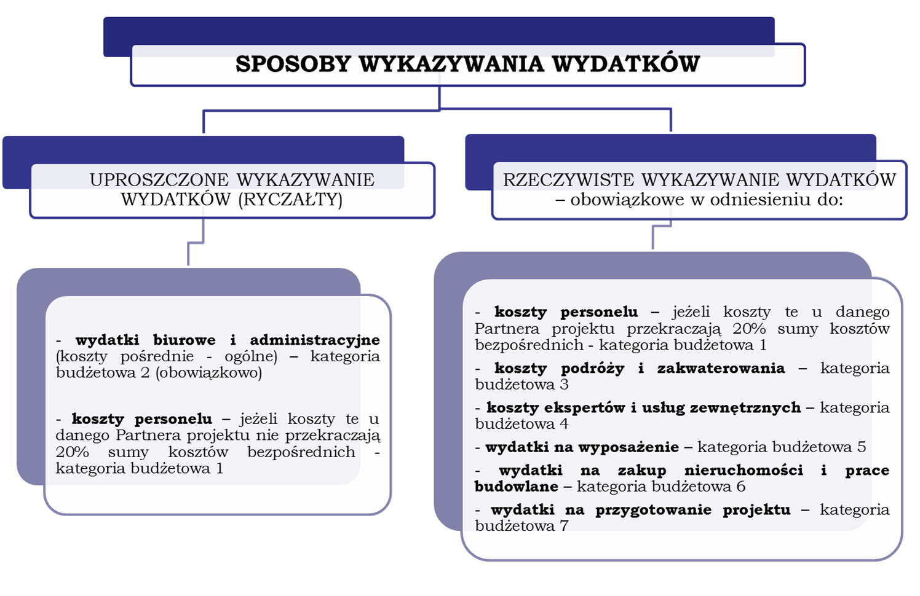

Slide 46
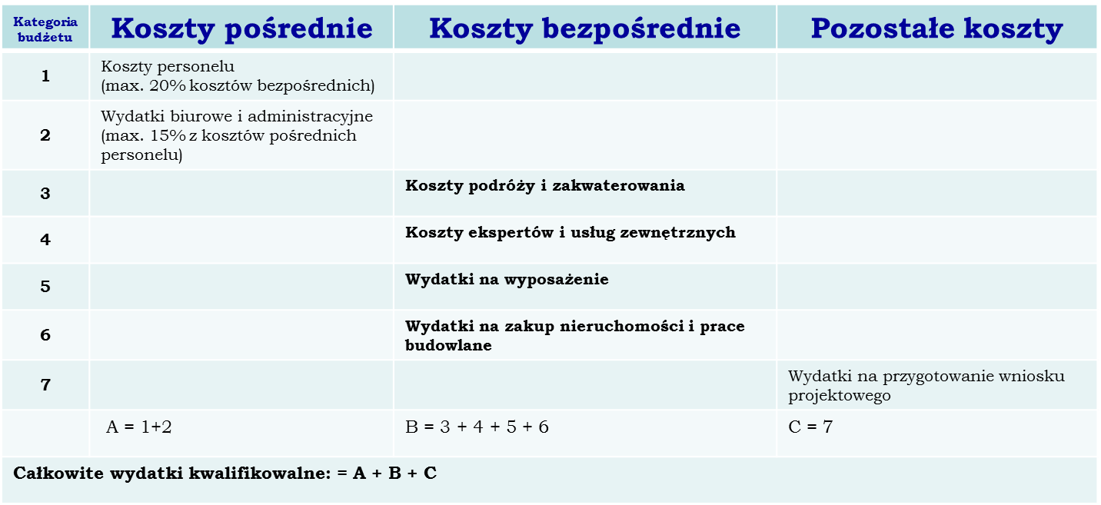
KOSZTY POŚREDNIE I BEZPOŚREDNIE

Slide 47
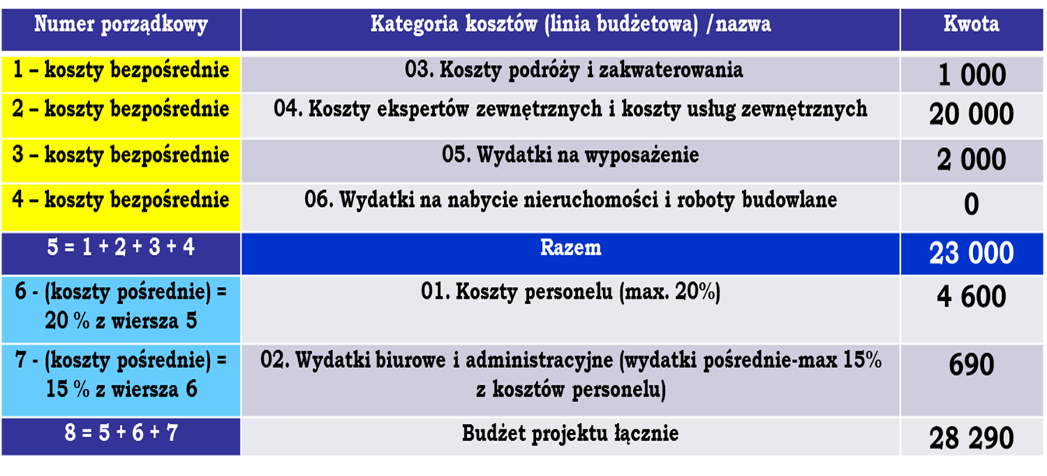
KOSZTY POŚREDNIE I BEZPOŚREDNIE
Poniższy przykład w tabeli pokazuje algorytm wyliczania ryczałtów:

Slide 48
KATEGORIA 1 – KOSZTY PERSONELU
Wydatki na koszty personelu składają się z kosztów personelu zatrudnionego przez beneficjenta w jeden z następujących sposobów:
w pełnym wymiarze czasu pracy
w niepełnym wymiarze czasu pracy przy stałej liczbie godzin pracy w miesiącu
w niepełnym wymiarze czasu pracy z elastyczną liczbą godzin pracy w miesiącu, lub
na zasadzie pracy liczonej na godziny (stały lub zmienny odsetek kosztów zatrudnienia)
Kwalifikowalne są wyłącznie koszty personelu wykonującego działania, których podmiot by nie wykonywał, gdyby nie realizowano danego projektu lub jego części. Działania te muszą być określone w umowie o pracę/umowie zlecenie/umowie o dzieło, decyzji o mianowaniu (zwanych dalej "dokumentami zatrudnienia") lub w przepisach prawa.
Po polskiej stronie wydatki poniesione na wynagrodzenie osoby zaangażowanej do projektu na podstawie umowy zlecenia, która jest jednocześnie pracownikiem beneficjenta, są wydatkiem niekwalifikowalnym.
Kwalifikowalny koszt bezpośredni to koszt personelu związanego bezpośrednio z realizacją projektu, nie obejmuje kosztów personelu zapewniającego bieżącą działalność organizacji i w ramach tego wykonującego również działania związane z projektem, przykładowo: księgowości instytucji, personelu sprzątającego (są one ujęte w kosztach pośrednich (ogólnych)). Nie jest przy tym istotne, czy ten bezpośredni koszt personelu wykazywany jest w formie rzeczywistej czy uproszczonej (stawką ryczałtową).

Slide 49
Za kwalifikowalne mogą być uznane:
wynagrodzenie zasadnicze brutto
zaliczki na podatek dochodowy od osób fizycznych
obciążenia z tytułu ubezpieczeń zdrowotnych i społecznych
dodatkowe wynagrodzenie roczne wraz ze składkami wypłacanymi przez pracodawcę
premie i nagrody oraz dodatki do wynagrodzeń (funkcyjne, zadaniowe), o ile zostały przyznane zgodnie z obowiązującymi przepisami prawa pracy, regulaminu wynagradzania instytucji beneficjenta oraz w związku z realizowanym projektem
koszt pracy wolontariuszy

Slide 50
Niekwalifikowalne wydatki to:
wynagrodzenia członków organów statutowych wynikające z tytułu ich funkcji, tzn. z tytułu wykonywania czynności organu statutowego / wynagrodzenia i premie nie powiązane z projektem
zwiększenie wynagrodzenia ponad ramy wynagrodzeń zwykle stosowanych w organizacji
nagrody jubileuszowe
dodatki nie mające związku z realizowanym projektem (np. za punktualne przychodzenie do pracy, niepalenie papierosów, przestrzeganie regulaminu pracy)
zasiłki finansowane z budżetu państwa
koszty składek i opłat fakultatywnych, niewymaganych obowiązującymi przepisami prawa krajowego
koszty dodatkowych usług zdrowotnych opłacanych przez pracownika za pośrednictwem pracodawcy

Slide 51
Niekwalifikowalne wydatki to:
odprawy pracownicze
odprawy emerytalno-rentowe
ekwiwalent za niewykorzystany urlop, o ile nie zaistniały okoliczności uniemożliwiające udzielenie takiego urlopu bez szkody dla realizacji zadań związanych z projektem
wpłaty na Państwowy Fundusz Rehabilitacji Osób Niepełnosprawnych (PFRON)
świadczenia realizowane ze środków ZFŚS dla personelu projektu
koszty ubezpieczenia cywilnego funkcjonariuszy publicznych za szkodę wyrządzoną przy wykonywaniu władzy publicznej

Slide 52
KATEGORIA 2 – KOSZTY ADMINISTRACYJNE I BIUROWE – KOSZTY POŚREDNIE
Koszty pośrednie (ogólne) to koszty, które powstały podczas realizacji projektu bądź w jego efekcie, ale ich wysokość jest określona pośrednio na podstawie wyliczenia. Za koszty pośrednie uważa się wszystkie koszty, które wchodzą w zakres wydatków biurowych i administracyjnych:
czynsz za biuro
ubezpieczenia i podatki związane z budynkami, w których znajduje się personel wraz z wyposażeniem biura (np. ubezpieczenie od pożaru, kradzieży)
rachunki (np. za elektryczność, ogrzewanie, wodę)
materiały biurowe
ogólna księgowość prowadzona w obrębie organizacji będącej beneficjentem
archiwa
konserwacja, sprzątanie i naprawy
ochrona

Slide 53
KATEGORIA 2 – KOSZTY ADMINISTRACYJNE I BIUROWE – KOSZTY POŚREDNIE
systemy informatyczne – dotyczy to systemów, które nie były nabyte w bezpośrednim związku z realizacją projektu i z których beneficjent korzysta bez względu na realizację projektu
komunikacja (np. telefon, fax, internet, usługi pocztowe, wizytówki)
opłaty bankowe za otwarcie i prowadzenie rachunku lub rachunków, jeżeli realizacja projektu wymaga otwarcia osobnego rachunku
opłaty z tytułu transnarodowych transakcji finansowych
Ta kategoria wydatków stosowana jest w ramach stawki ryczałtowej dla wydatków pośrednich. Wydatki objęte tą kategorią nie mogą być wykazywane w inny sposób aniżeli w drodze określonej stawki ryczałtowej.
Koszty pośrednie (ogólne) mogą być kwalifikowalne tylko w wysokości 15% kwalifikowalnych bezpośrednich kosztów personelu.

Slide 54
KATEGORIA 3 – KOSZTY PODRÓŻY I ZAKWATEROWANIA
To koszty podróży i zakwaterowania własnych pracowników beneficjenta. Wydatki są ograniczone wyłącznie do następujących elementów:
koszty podróży (np. bilety, ubezpieczenie na podróż, paliwo, stawka za przebieg, opłaty za przejazd i opłaty parkingowe)
koszty posiłków (o ile pracownik nie otrzymał diety) – maksymalnie do wysokości odpowiadającej dziennej diecie
zakwaterowania
koszty wiz
diety dzienne
Wydatki związane z przejazdem samochodem prywatnym, służbowym lub taksówką oraz koszty przelotów samolotem mogą być w całości zadeklarowane jako wydatki kwalifikowalne, za zgodą instytucji delegującej, pod warunkiem, że wykorzystanie takiego środka transportu jest najbardziej efektywne i uzasadnione ekonomicznie. Kwalifikowalne są wydatki na bilety w klasie ekonomicznej

Slide 55
KATEGORIA 4 – KOSZTY EKSPERTÓW I USŁUG ZEWNĘTRZNYCH
Kwalifikowalne są wyłącznie:
opracowania lub badania (np. ewaluacje, strategie, dokumenty koncepcyjne, projekty, podręczniki)
szkolenia i przygotowanie zawodowe
tłumaczenia
systemy informatyczne, opracowywanie, modyfikacja i aktualizacja stron internetowych – nie gotowe oprogramowanie
działania promocyjne i komunikacyjne, reklama i informacje związane z projektem lub programem współpracy jako takim
zarządzanie finansowe
usługi związane z organizacją i realizacją imprez lub spotkań (w tym wynajem, catering) – można uwzględnić bezpośredni zakup artykułów spożywczych na spotkania

Slide 56
KATEGORIA 4 – KOSZTY EKSPERTÓW I USŁUG ZEWNĘTRZNYCH
uczestnictwo w wydarzeniach (np. opłaty rejestracyjne)
opłaty za doradztwo prawne, opłaty notarialne, koszty ekspertów technicznych i finansowych, pozostałe opłaty za usługi doradcze
prawa własności intelektualnej
gwarancje udzielone przez banki lub inne instytucje finansowe, w przypadku gdy takie gwarancje są wymagane na podstawie prawa unijnego lub krajowego bądź dokumentu programowego przyjętego przez Komitet Monitorujący
podróż i zakwaterowanie ekspertów zewnętrznych, prelegentów, przewodniczących posiedzeń i dostawców usług
inne specyficzne ekspertyzy i usługi niezbędne dla projektów (np. honoraria dla prelegentów, umowy cywilnoprawne) – np. wydruk publikacji o ile nie uwzględniono jej w pkt. 5
W tej kategorii niekwalifikowalne są:
wydatki na przedsięwzięcia kulturalne i artystyczne ponad 500 EUR na 1 wykonawcę lub 2000 EUR na projekt
wydatki na nagrody powyżej 200 PLN za sztukę

Slide 57
KATEGORIA 5 – WYDATKI NA WYPOSAŻENIE
Wydatki na wyposażenie są ograniczone do następujących pozycji:
sprzęt biurowy
sprzęt komputerowy i oprogramowanie
meble i instalacje
sprzęt laboratoryjny
maszyny i urządzenia
narzędzia lub przyrządy
inny sprzęt niezbędny dla projektów (np. pomoce niezbędne do realizacji projektu, takie jak publikacje fachowe, podręczniki itp.)
Wydatki na wyposażenie nie są kwalifikowalne w ramach wydatków na przygotowanie projektu
W konkretnych przypadkach można rozważyć także skorzystanie z formy odpisów amortyzacyjnych ewentualnie uznanie tylko adekwatnej części kosztów nabycia wyposażenia w przypadku, gdy wyposażenie to nie jest w pełni wykorzystywane tylko do celów projektu.
Koszty związane z wyposażeniem stanowiska pracy bezpośredniego personelu projektu są kwalifikowalne w pełnej wysokości wyłącznie w przypadku wyposażenia stanowiska pracy personelu projektu zatrudnionego na podstawie umowy o pracę w wymiarze co najmniej ½ etatu.

Slide 58
KATEGORIA 5 – WYDATKI NA WYPOSAŻENIE
Wydatki są kwalifikowalne tylko wówczas, gdy wyposażenie wykorzystywane jest bezpośrednio do realizacji projektu.
Wydatki na zakup środka trwałego niskocennego (takiego, którego cena jednostkowa nie przekracza kwot wskazanych w przepisach prawa krajowego, dla których przewidywana jest amortyzacja jednorazowa) powinny być ujmowane w całości lub części, czyli proporcjonalnie do wykorzystania środka trwałego do celu realizacji projektu.
Wydatek na zakup środka trwałego kwalifikuje się do współfinansowania ze środków Programu w całości pod warunkiem, że będzie wykorzystywany wyłącznie na potrzeby realizacji projektu.
Wydatek na zakup środka trwałego, który będzie wykorzystywany również poza projektem lecz jest niezbędny do realizacji projektu, kwalifikuje się do współfinansowania ze środków Programu, lecz kwalifikowalne są jedynie odpisy amortyzacyjne w okresie, w którym środek trwały będzie wykorzystywany do realizacji projektu – proporcjonalnie do użytkowania środka trwałego w ramach projektu.
Amortyzacja sprzętu musi być dokonana zgodnie z przepisami krajowymi, a metoda amortyzacji musi być przechowywana dla celów księgowych, kontroli i audytów.

Slide 59
KATEGORIA 6 – WYDATKI NA ZAKUP NIERUCHOMOŚCI
I PRACE BUDOWLANE
Przy wydatkach na nabycie nieruchomości ogólnie obowiązuje zasada, że wartość nieruchomości jest potwierdzana przez niezależnego wykwalifikowanego rzeczoznawcę lub przez uprawniony organ urzędowy i nie może przekroczyć cen rynkowych (dot. również prac budowlanych).
Katalog wydatków kwalifikowalnych:
opłaty za pozwolenia na budowę
przygotowanie terenu pod budowę, w tym prace geodezyjne
prace ziemne, rozbiórkowe, budowlano-montażowe, konstrukcyjne wykończeniowe, instalacyjne
nadzór sprawowany w imieniu inwestora w zakresie prawidłowości realizacji inwestycji i nadzór konserwatorski
koszt zatrudnienia w związku z realizacją projektu inżyniera kontraktu, kierownika budowy i/bądź koordynatora budowy
opłaty administracyjne wiążące się bezpośrednio z czynnościami i pracami realizowanymi w ramach projektu

Slide 60
KATEGORIA 6 – WYDATKI NA ZAKUP NIERUCHOMOŚCI
I PRACE BUDOWLANE
budowa, rozbudowa lub przebudowa/remont pomieszczeń i infrastruktury technicznej niezbędnej dla realizacji projektu (np. pomieszczenia na serwery)
wydatki poniesione w związku ze sporządzeniem dokumentacji geodezyjno-kartograficzne
wynagrodzenie rzeczoznawcy (np. wydatek związany ze sporządzeniem operatu szacunkowego)
KATEGORIA 7 – WYDATKI NA PRZYGOTOWANIE WNIOSKU PROJEKTOWEGO
Wydatki na przygotowanie projektu są kwalifikowalne wyłącznie w mikroprojektach, które są oparte na zasadzie Partnera Wiodącego (typ A) i tylko do wysokości 1% całkowitych wydatków kwalifikowalnych projektu.
Koszty na przygotowanie mikroprojektów partnerskich i samodzielnych (typ B i C) są niekwalifikowalne.

Slide 61
WYDATKI NIEKWALIFIKOWALNE
podatek od towarów i usług za wyjątkiem sytuacji, gdy na podstawie krajowych przepisów prawa nie podlega odliczeniu oraz świadczenie, którego dotyczy jest także wydatkiem kwalifikowalnym
koszty związane ze zmiennością kursów walut (różnice kursowe)
odsetki od zobowiązań (kredytów, pożyczek itp.)
kary, sankcje finansowe i wydatki na spory prawne oraz spory sądowe
koszty darowizn, za wyjątkiem tych, których wartość nie przekracza 20 EUR na darowiznę, jeżeli związane są z promocją, komunikacją, reklamą i informowaniem
nagrody w konkursach, których wartość przekracza 50 EUR za sztukę
krajowe transakcje finansowe
prowizje pobierane w ramach operacji wymiany walut
koszty pożyczki lub kredytu zaciągniętego na prefinansowanie dotacji
rozliczenie notą obciążeniową zakupu rzeczy będącej własnością beneficjenta
success fee (premia dla współautora wniosku o dofinansowanie)
transakcje przekraczające równowartość 15 000 EUR płacone gotówką (bez względu na liczbę wynikających z tej transakcji płatności)

Slide 62
A.4 SZCZEGÓŁOWY BUDŻET PROJEKTU – jak wypełniać
Wpisać nazwę Partnera Wiodącego i Partnera projektu i tytuł projektu w arkuszu „Celek-całość”
Uzupełnić Wykaz wydatków działań kluczowych:
0 – Przygotowanie Projektu
1 – Zarządzanie projektem i wydatki ogólne
2 – 9 Działanie
Partnerzy powinni mieć wspólną numerację dla poszczególnych działań
Uzupełnić budżet wybierając odpowiednią pozycję: Kategoria wydatku (Kod x) np. 1 podkategoria (Kod x.y) np. 1.2 Składki pracodawcy na ubezpieczenie zdrowotne i ubezpieczenia, Działania kluczowe od 1-9
Pisać ręcznie 1% kosztów na przygotowanie, wydatki ogólne liczą się automatycznie
Sprawdzić czy wartość kosztów osobowych przekracza 20% kosztów bezpośrednich
Wpisać ręcznie w arkuszu „Celek-całość” wartość dofinansowania EFRR – nie może przekroczyć 85%!!!
Budżet piszemy w dwóch językach, po polsku i po czesku

Slide 63
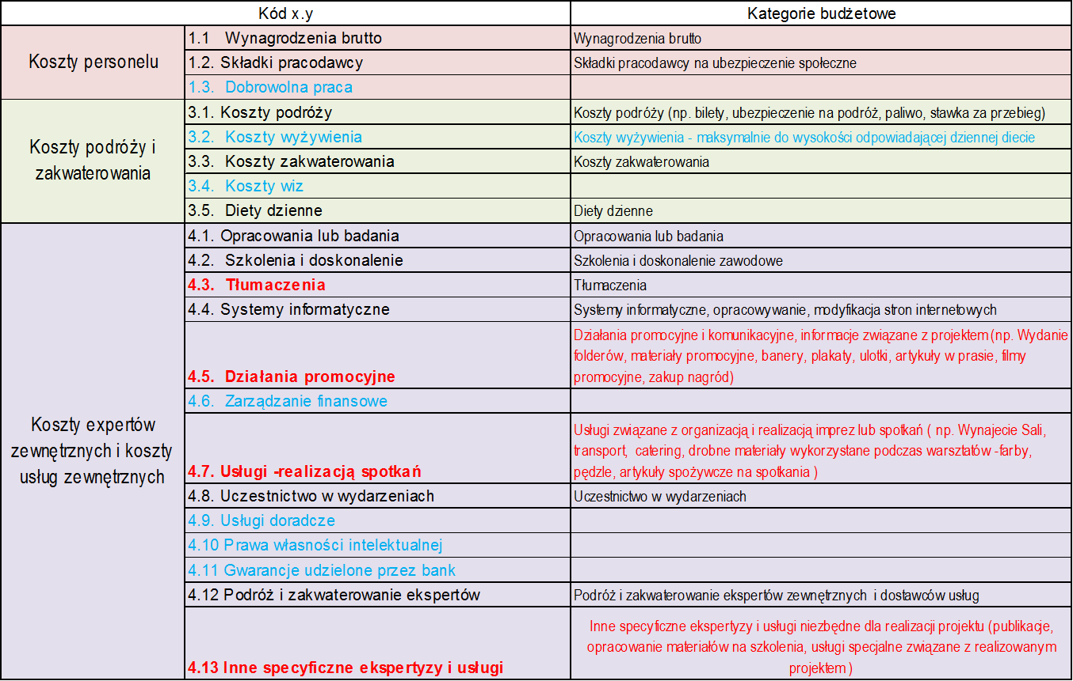

Slide 65
Harmonogram naborów Funduszu Mikroprojektów
w Euroregionie Pradziad w 2017r.
Nabór do 28 lutego 2017 – projekty będą rozpatrywane 31 maja 2017
Nabór wrzesień 2017 – projekty będą rozpatrywane w połowie grudnia 2017
Na 3 Posiedzeniu Euroregionalnego Komitetu Sterującego (EKS) w dniu 31.05.2017 rozpatrywane będą następujące typy wniosków projektowych:
Mikroprojektu typu A – dotyczy wszystkich wnioskodawców
Mikroprojekty typu B – dotyczy wszystkich wnioskodawców
Mikroprojektu typu C – dotyczy tylko nowych* wnioskodawców
O tym, jakie typy mikroprojektów będą rozpatrywane w grudniu i jaka będzie data jesiennego naboru, zadecyduje EKS na swoim 3 posiedzeniu w maju br.
* Nowy wnioskodawca to taki, który nie realizował merytorycznie i finansowo mikroprojektów w Funduszu Mikroprojektów POWT RCz-RP 2007-2013 oraz nie realizował mikroprojektów w ramach FM Programu INTERREG V-A

Slide 66
Fundusz Mikroprojektów – dokumenty
Wszystkie dokumenty dotyczące Funduszu Mikroprojektów, zasady kwalifikowalności wydatków, załączniki do wniosku o dofinansowanie, dokumenty wyjaśniające zasady pisania wniosków dostępne są na stronie:
www.europradziad.pl
Zakładka Fundusz Mikroprojektów / INTERREG V-A 2014-2020 / Wzory dokumentów – instrukcje

Slide 67
FUNDUSZ MIKROPROJEKTÓW W EUROREGIONIE PRADZIAD
Dziękujemy za uwagę
Stowarzyszenie Gmin Polskich
Euroregionu Pradziad
ul. Klasztorna 4
48-200 Prudnik
Tel.: +48 77 4380380
Fax: +48 77 4380381
www.europradziad.pl
www.facebook.com/Euroregion-Pradziad

